Slide 1

Presentación de la sesión
Obtención y Preparación de Datos

Slide 2
Repaso y Activación de Conceptos: “Preparándonos para avanzar”

Slide 3
Título de la sesión
Librería Pandas
Aprendizajes
Manipular datos utilizando estructuras de Series y DataFrames utilizando biblioteca Pandas para resolver un problema.

Slide 4

Temáticas
1. Librería Pandas.
2. Reforzar y profundizar conceptos (asincrónico).

Slide 5
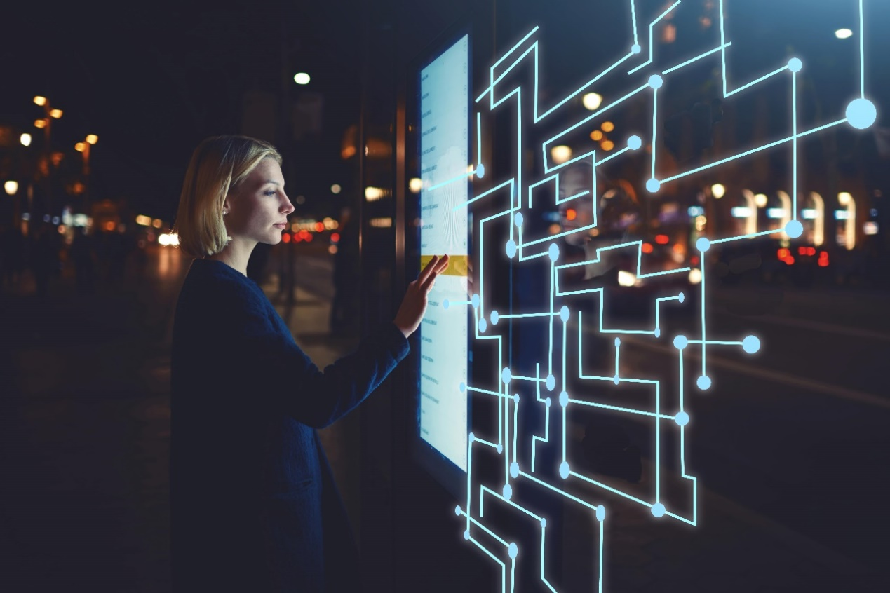
Estructura de la Sesión
Sesión Sincrónicas (3 hrs)
Librería Pandas.
Sesión Asincrónicas (1 hr)
Reforzamiento de conceptos.

Slide 6

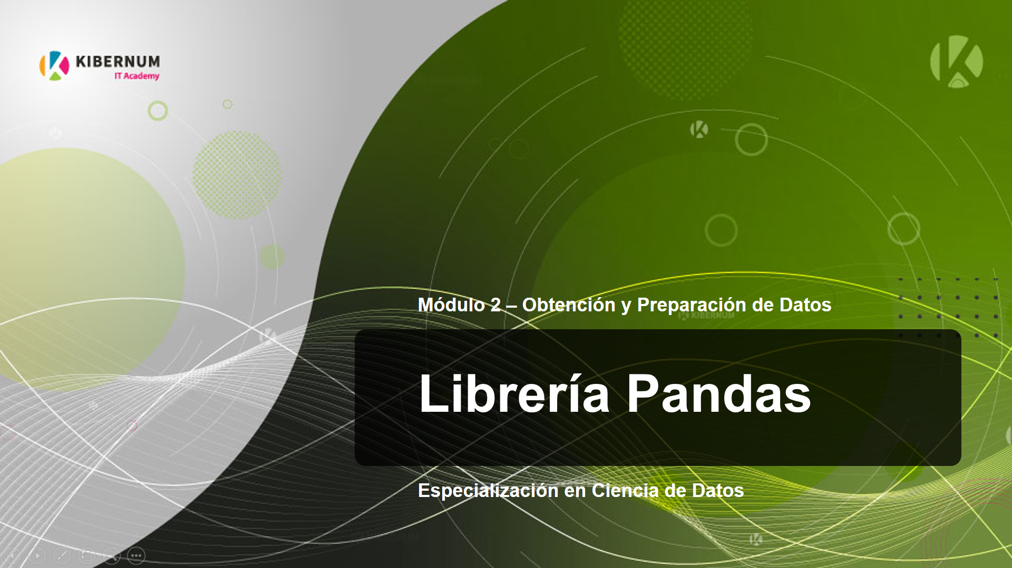


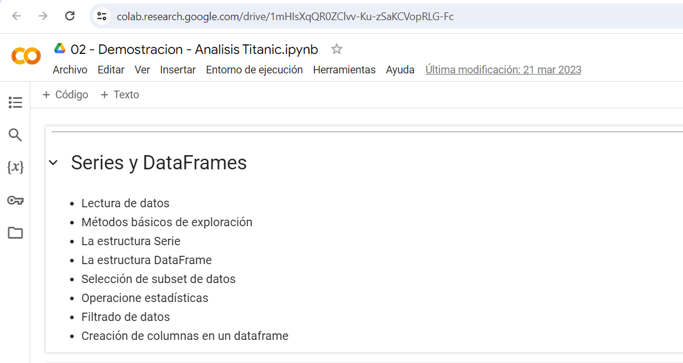
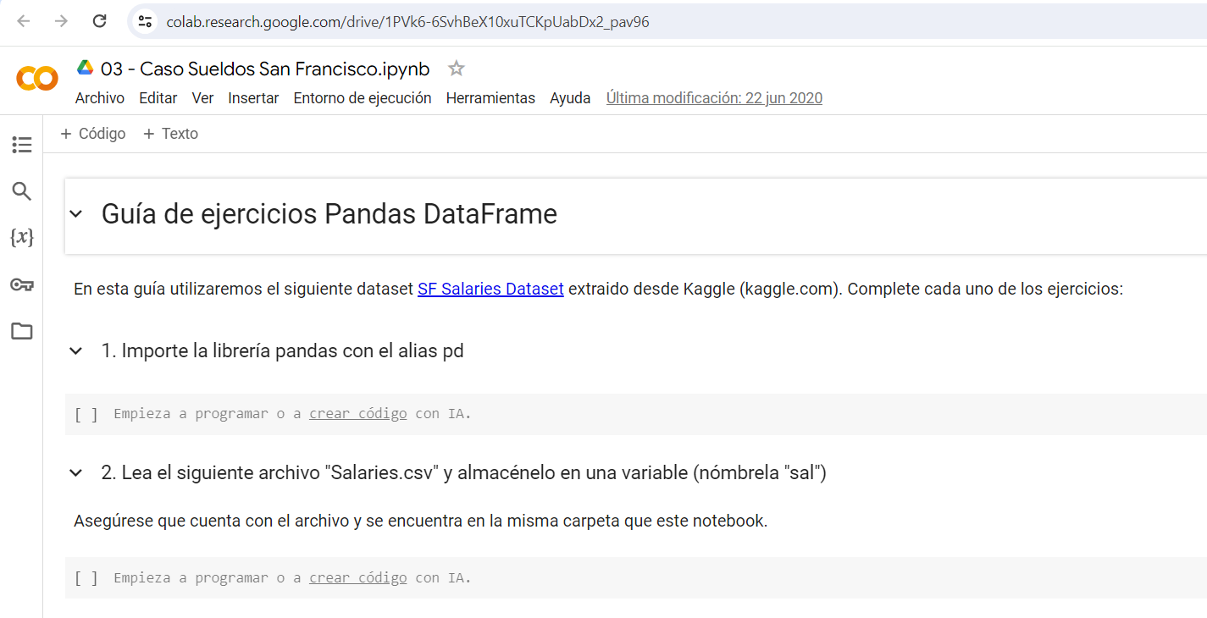
1. Librería Pandas
Presentación:
“Librería Pandas.pptx”.
Demostración:
Notebook: "Análisis Titanic.ipynb"
Actividad Grupal:
“Caso Sueldos San Francisco.ipynb“
Autoevaluación “Caso Sueldos San Francisco.xlsx”

Slide 7
2. Desafío Sesión
Guía de Reforzamiento:
“Guía DataFrames Pandas.ipynb”

Slide 8
Cierre de la Sesión

Slide 9
Recapitulación y Reflexión:
“Lo que hemos aprendido hoy”

Slide 10

¡Consejos para el éxito!
Practica, practica y practica…
No te sientas frustrado ni sientas que no sirves para esto, la partida siempre cuesta un poco más.
Siéntete parte de la comunidad, comparte.
“Tu FUTURO se decide por lo que haces HOY, no MAÑANA”

Slide 11
Dudas y consultas

Slide 12
Fin de la Sesión

